Slide 1

SSH三大框架整合
主讲：姚尧

Slide 2
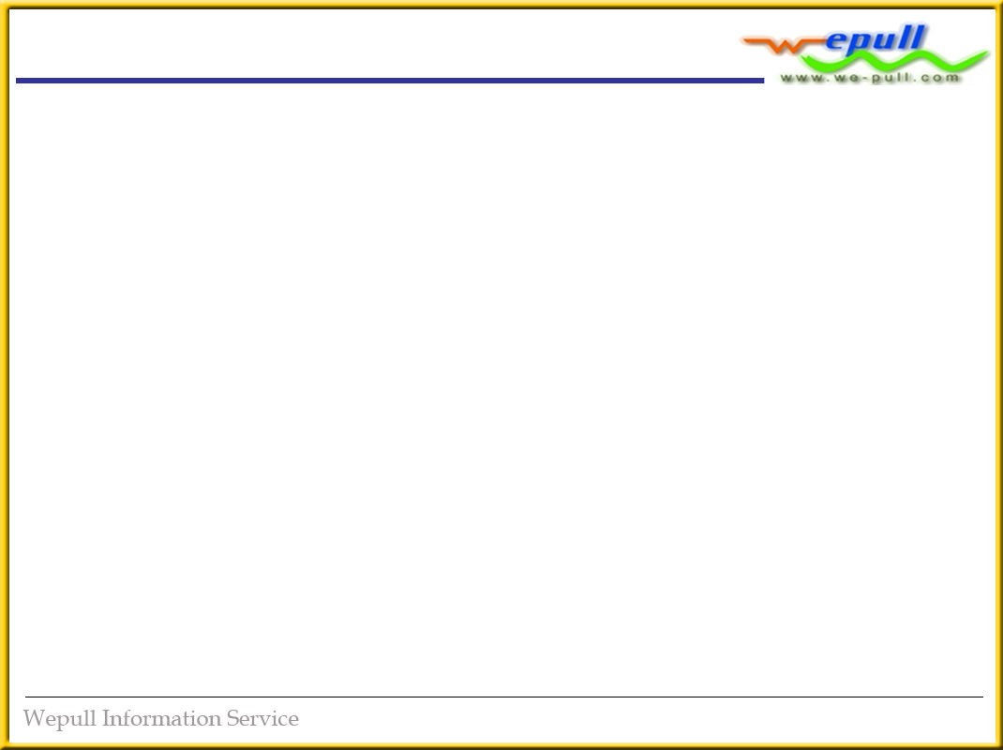
整合步骤
Spring整合Struts
Spring整合Hibernate

Slide 3
web工程加载Spring
加载Spring可以分为两种方式
  以监听器的形式加载Spring
  在struts中以插件(plug-in)的形式加载Spring
共同点
  都是在服务器启动的时候解析Spring配置文件，加载Spring
区别
  以Struts插件形式加载Spring，这种加载Spring的过程依赖于Struts框架。如果把表现层框架换成JSF，那Spring就加载不了了。
  以监听器的方式加载Spring这中方式更通用，不管表现层框架怎么变，永远都可以在服务器启动的时候加载Spring

Slide 4
加载Spring
加载Spring
  在Struts配置文件struts-config.xml中配置
  在web.xml中配置监听器
<plug-in
className="org.springframework.web.struts.ContextLoaderPlugIn">
<set-property property=“contextConfigLocation“ value=”/WEB-INF/applicationContext.xml, /WEB-INF/applicationContext-1.xml " />
</plug-in>
设置Spring配置文件的路径
注：如果要加载多个Spring配置文件。plug-in形式加载将多个路径用“,”号隔开。监听器形式可以直接在路径末尾加上“*”号，表示匹配多个。
<listener>
<listener-class>
org.springframework.web.context.ContextLoaderListener
</listener-class>
</listener>
<context-param>
<param-name>contextConfigLocation</param-name>
<param-value>/WEB-INF/applicationContext*.xml</param-value>
</context-param>
如果不配置这个参数，那么监听器会
默认的加载WEB-INF/applicationContext.xml

Slide 5
Spring整合Struts
Spring整合Struts有三种方法
  1、使用Spring的ActionSupport
  2、覆盖RequestProcesser
  3、使用Spring动作代理（将动作管理委托给spring）

Slide 6
Spring整合Struts — 方法一
Spring整合Struts方法一：使用Spring的ActionSupport
  1、Action直接继承ActionSupport
  2、使用ApplicationContext ac = getWebApplicationContext()获取spring上下文
  3、取得相应bean
//1、继承ActionSupport
public class LoginAction extends ActionSupport {
public ActionForward execute(ActionMapping mapping, ActionForm form,
HttpServletRequest request, HttpServletResponse response) throws Exception {
LoginForm lf = (LoginForm) form;
//2、获取spring上下文对象
ApplicationContext ac = super.getWebApplicationContext();
//3、取得相应的bean
LoginServiceI loginService = (LoginServiceI) ac.getBean("loginService");
//调用相应bean中的方法
loginService.checkUserLogin(lf.getUserName(), lf.getPassword());
return mapping.findForward("");
}
}

Slide 7
Spring整合Struts — 方法一
方法一的优缺点
  优点
    简单
  缺点
    违反IOC
    无法使用多方法的Action(DispatchAction)
    硬编码，如果在spring配置文件中修改一个bean的名字，那在Aciton中所有取这个bean的代码都要修改

Slide 8
Spring整合Struts — 方法二
Spring整合Struts方法二：覆盖RequestProcesser
  步骤1、配置struts-config.xml，替换掉Struts的核心控制器，使用Spring中的控制器
  步骤2、在spring配置文件中注册所提交的请求
  步骤3、写具有JAVABean属性的Struts动作

Slide 9
Spring整合Struts — 方法二 – 步骤1
步骤1：配置struts-config.xml，重新配置struts中处理请求的类
<action-mappings>
<action path="/login" name="loginForm" type="com.wepull.ssh.action.LoginAction" parameter="method">
</action>
</action-mappings>
<!– 配置Struts的核心Servlet,使用spring提供的类来处理请求 -->
<controller
processorClass="org.springframework.web.struts.DelegatingRequestProcessor">
</controller>
Action的配置
struts-config.xml中的 controller 元素用于配置ActionServlet.
processorClass指定负责处理请求的Java类的完整类名。默认值为org.apache.struts.action.RequestProcessor。如果把此项设置为自定义的类，那么应该保证该类扩展了org.apache.struts.action.RequestProcessor类。

Slide 10
Spring整合Struts — 方法二 – 步骤2
步骤2：在spring配置文件中注册所提交的请求
  applicationContext.xml
<!– 配置bean -->
<bean id="loginService" class="com.wepull.ssh.serviceImpl.LoginServiceImpl"></bean>
<!-- 注册请求动作，将请求交给spring来管理，将请求处理类中的JAVABean属性注入进去 -->
<bean name="/login" class="com.wepull.ssh.action.LoginAction">
<property name="loginService" ref="loginService"></property>
</bean>

Slide 11
Spring整合Struts — 方法二 – 步骤3
写具有JAVABean属性的Struts动作
//带有JAVABean属性的Action
public class LoginAction extends DispatchAction {
// bean(引用数据类型)属性(LoginAction的业务逻辑类)
private LoginServiceI loginService;
// bean(引用数据类型)属性的set方法，由Spring自动调用此方法将对象注入进来
public void setLoginService(LoginServiceI loginService) {
this.loginService = loginService;
}
public ActionForward login(ActionMapping mapping, ActionForm form,
HttpServletRequest request, HttpServletResponse response) throws Exception {
LoginForm lf = (LoginForm) form;
loginService.checkUserLogin(lf.getUserName(), lf.getPassword());
return mapping.findForward("");
}
}

Slide 12
Spring整合Struts — 方法三
Spring整合Struts方法三：使用Spring动作代理（将动作管理委托给Spring）
  步骤1：struts配置中，将每个动作都指向Spring代理类
  步骤2：在Spring配置文件中注册该动作
<!-- struts配置文件中配置Action时，让每个Action都指向Spring的代理类。
再由Spring找到Spring配置中对应Action的具体指向。
达到Spring管理Struts的效果。-->
<action path="/login" name="loginForm" parameter="method"
type="org.springframework.web.struts.DelegatingActionProxy">
</action>
Action指向Spring的代理类
<!-- 注册请求动作，将请求交给spring来管理，将请求处理类中的JAVABean属性注入进去 -->
<bean name="/login" class="com.wepull.ssh.action.LoginAction">
<property name="loginService" ref="loginService"></property>
</bean>

Slide 13
spring整合hibernate
在 Spring 框架中，像 JDBC DataSource 或 Hibernate SessionFactory 这样的资源，在应用程序上下文中可以用 bean 实现。那么，我们可以在Spring框架中配置这类bean，得到这类预先定义好的实例的引用即可。
Spring整合hibernate步骤如下：
  1. 配置数据源，有三种方式的数据源
    使用Spring框架自带的数据源类
    使用DBCP提供的BasicDataSource
    JNDI数据源(涉及到服务器的配置，暂不介绍)
  2. 配置sessionfactory
  3. 配置事务

Slide 14
步骤一：配置数据源 – 数据源一
方式一：Spring 内置实现 DriverManagerDataSource
<bean id="dataSource" class="org.springframework.jdbc.datasource.DriverManagerDataSource">
<property name="driverClassName" value="com.microsoft.sqlserver.jdbc.SQLServerDriver">
</property>
<property name="url" value="jdbc:sqlserver://localhost:1433;DatabaseName=User"></property>
<property name="username" value="sa"></property>
<property name="password" value="123"></property>
</bean>
Spring框架实现的数据源类

Slide 15
步骤一：配置数据源 – 数据源二
方式二：DBCP提供的BasicDataSource
<bean id="dataSource" class="org.apache.commons.dbcp.BasicDataSource ">
<property name="driverClassName" value="com.microsoft.sqlserver.jdbc.SQLServerDriver">
</property>
<property name="url" value="jdbc:sqlserver://localhost:1433;DatabaseName=User"></property>
<property name="username" value="sa"></property>
<property name="password" value="123"></property>
<property name="maxActive" value="5"></property>
</bean>
DBCP提供的数据源类

Slide 16
步骤二：配置SessionFactory – 1
SessionFactory是涉及到数据源连接和数据库映射的关键对象，连接和映射缺一不可。而hibernate的SessionFactory类中没有设置相应属性，所以不能用Spring的依赖注入将配置好的数据源注入进去。根据这一点，Spring为我们提供了LocalSessionFactoryBean类，供我们注入配置好的数据源和映射文件。
SessionFactory配置好后，我们在DAO中使用SessionFactory获取连接，并应用Hibernate进行数据库操作。而在每个DAO中设置一个SessionFactory属性会显得代码冗余，所以Spring为DAO提供了一个父类：HibernateDaoSupport，我们自己的每个DAO都继承这个父类即可

Slide 17
步骤二：配置SessionFactory – 2
配置SessionFactory
<bean id="sessionFactory" class="org.springframework.orm.hibernate3.LocalSessionFactoryBean">
<property name="dataSource" ref="dataSource"></property>
<property name="mappingResources">
<list>
<value>com/wepull/ssh/orm/Users.hbm.xml</value>
</list>
</property>
<property name="hibernateProperties">
<props>
<prop key="hibernate.show_sql">true</prop>
</props>
</property>
</bean>
Spring提供的LocalSessionFactoryBean
配置ORM映射文件
将之前配置好的数据源对象注入SessionFactory
配置Hibernate配置

Slide 18
步骤二：配置SessionFactory – 3
DAO继承Spring提供的HibernateDaoSupport类，并在Spring配置中，将之前配置好的SessionFactory注入进去
//LoginDAO 继承HibernateDaoSupport
public class LoginDAOImpl extends HibernateDaoSupport implements LoginDAOI {
public boolean checkUserLogin(String userName, String password) {
//getSession方法从父类继承下来，还有getSessionFactory方法
Session session = getSession();
Query q = session.createQuery("from Users where userName='" + userName + "' and password='" + password + "'");
return false;
}
}
<!– Spring配置文件 将之前配置好的SessionFactory注入到DAO中 -->
<bean id="loginDAO" class="com.wepull.ssh.daoImpl.LoginDAOImpl">
<property name="sessionFactory" ref="sessionFactory"></property>
</bean>

Slide 19
步骤三：配置事务
事务处理是所有项目中都必须注意的事情。因为现在的行业软件都必须注意数据的完整、安全。并且有些项目可能连接不止一个数据库，基于这点，Spring提出的面向切面(AOP)编程可以很好的解决这方面的问题。配置事务也是每个项目所必须做的事情。

Slide 20
声明式事务
事务管理
  在业务逻辑层控制事务
  采取AOP的方式实现声明式事务
一个业务过程通常需要多次数据库操作
事务控制是企业应用系统开发中重要问题
散布在系统中的事务处理代码
独立于系统代码之外
传统方式
AOP方式
传来传去的Connection / Session对象
采取声明、配置的方式给系统提供事务支持

Slide 21
声明式事务
1.x的方式
  回顾：Spring中AOP的配置方式
  配置思路：
  配置代码：
代理
原Bean
事务管理器
myHibTransactionManager
代理Bean
UserBiz
注入
被代理的Bean
UserBizTarget
通知（Advice）
事务管理器
<bean id="myHibTransactionManager"
class="org.springframework.orm.hibernate3.HibernateTransactionManager">
<property name="sessionFactory" ref="sessionFactory"/>
</bean>
被代理的Bean
<bean id="UserBizTarget"
class="com.wepull.demo.biz.impl.UserBizImpl">
<property name="UserDAO" ref ="UserDAO" />
</bean>

Slide 22
声明式事务
  配置代码：
代理类
<bean id="UserBiz"
class="org.springframework.transaction.interceptor.TransactionProxyFactoryBean">
<property name="transactionManager" ref="myHibTransactionManager"/>
<property name="target" ref="UserBizTarget" />
<property name="transactionAttributes">
<props>
<prop key="add*">PROPAGATION_REQUIRED </prop>
<prop key="del*">PROPAGATION_REQUIRED </prop>
<prop key="update*">PROPAGATION_REQUIRED </prop>
<prop key="do*">PROPAGATION_REQUIRED </prop>
<prop key="*">PROPAGATION_REQUIRED,readOnly</prop>
</props>
</property>
</bean>
被代理的Bean
声明事务属性
演示示例：使用Spring 1.x配置声明式事务
含义：对add、del、update、do打头的方法要求在事务环境中运行，对其他方法在只读事务中运行

Slide 23
声明式事务
2.0的方式
  添加Spring 2.0到项目
    1、添加Spring 2.0的jar包
    2、添加Spring 2.0配置文件
<?xml version="1.0" encoding="UTF-8"?>
<beans xmlns="http://www.springframework.org/schema/beans"
xmlns:xsi="http://www.w3.org/2001/XMLSchema-instance"
xmlns:aop="http://www.springframework.org/schema/aop"
xmlns:tx="http://www.springframework.org/schema/tx"
xsi:schemaLocation="http://www.springframework.org/schema/beans
http://www.springframework.org/schema/beans/spring-beans-2.0.xsd
http://www.springframework.org/schema/tx
http://www.springframework.org/schema/tx/spring-tx-2.0.xsd
http://www.springframework.org/schema/aop
http://www.springframework.org/schema/aop/spring-aop-2.0.xsd">
...
</beans>

Slide 24
声明式事务
2.0的方式
  优势：
  配置思路：
更简洁易懂
非侵入式
事务管理器
myHibTransactionManager
事务通知
txAdvice
切面
bizMethods
通知者（advisor）

Slide 25
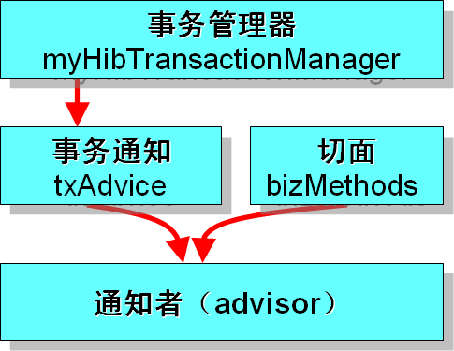
声明式事务
2.0的方式
  配置代码：
<tx:advice id="txAdvice"
transaction-manager="myHibTransactionManager">
<tx:attributes>
<tx:method name="add*" propagation="REQUIRED" />
<tx:method name="del*" propagation="REQUIRED" />
<tx:method name="update*" propagation="REQUIRED" />
<tx:method name="do*" propagation="REQUIRED" />
<tx:method name="*" propagation="SUPPORTS" read-only="true" />
</tx:attributes>
</tx:advice>
<aop:config>
<aop:pointcut id="bizMethods"
expression=“execution(* com.wepull.shh.serviceImpl..*(..))" />
<aop:advisor advice-ref="txAdvice" pointcut-ref="bizMethods" />
</aop:config>
声明事务属性
应用于biz层的所有类的所有方法
括号内的格式固定
将事务属性和应用范围关联

Slide 26
Spring常用事务类型
PROPAGATION_REQUIRED--支持当前事务，如果当前没有事务，就新建一个事务。这是最常见的选择。
PROPAGATION_SUPPORTS--支持当前事务，如果当前没有事务，就以非事务方式执行。
PROPAGATION_MANDATORY--支持当前事务，如果当前没有事务，就抛出异常。
PROPAGATION_REQUIRES_NEW--新建事务，如果当前存在事务，把当前事务挂起。
PROPAGATION_NOT_SUPPORTED--以非事务方式执行操作，如果当前存在事务，就把当前事务挂起。
PROPAGATION_NEVER--以非事务方式执行，如果当前存在事务，则抛出异常。
PROPAGATION_NESTED--如果当前存在事务，则在嵌套事务内执行。如果当前没有事务，则进行与PROPAGATION_REQUIRED类似的操作。

Slide 27
总结
使用Spring如何简化了Hibernate编码？
Spring如何与Struts集成？
如何使用Spring实现声明式事务？
（1.x的方式，2.x的方式）

